Slide 1

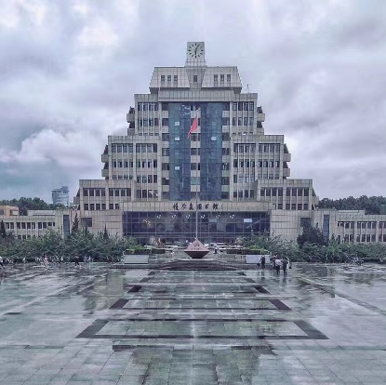
基于神经网络归因解释
的子类区分机制研究
汇报人：张可 指导老师：邓辉琦
2
0
2
5

Slide 2

研究背景
具体实验
总结与期望
目 录

Slide 3

01
研究背景

Slide 4
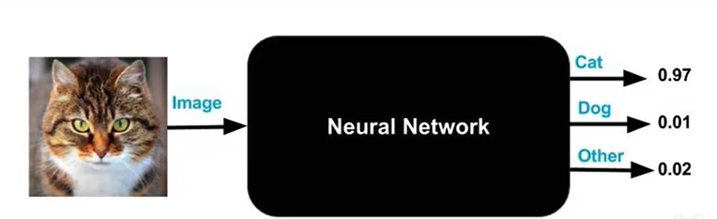
AI需要可解释性
人工智能的“黑箱”之谜

Slide 5
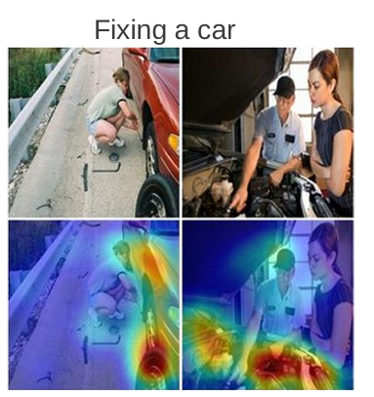
GradCAM方法
GradCAM定义
GradCAM（Gradient-weighted Class Activation Mapping）是一种用于可视化和解释深度学习模型的方法。它通过生成热力图（heatmap）来展示模型在做出决策时关注的重要区域，从而帮助理解模型的行为和决策依据

Slide 6
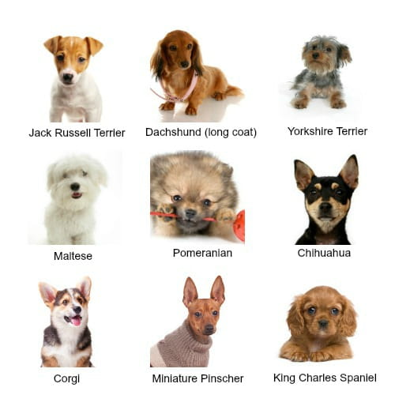
子类区分机制研究
子类区分的依据：神经网络在训练过程中可能会利用不同的特征通道进行分类，不同的子类可能会激活网络中不同的卷积核或特征通道。
利用Grad-CAM区分不同子类：Grad-CAM等解释性方法可以揭示每个特征通道在分类中的贡献，以此来分析哪些通道对于区分子类的决策具有关键作用，从而间接地识别出潜在的子类结构。

Slide 7
02
具体实验

Slide 8
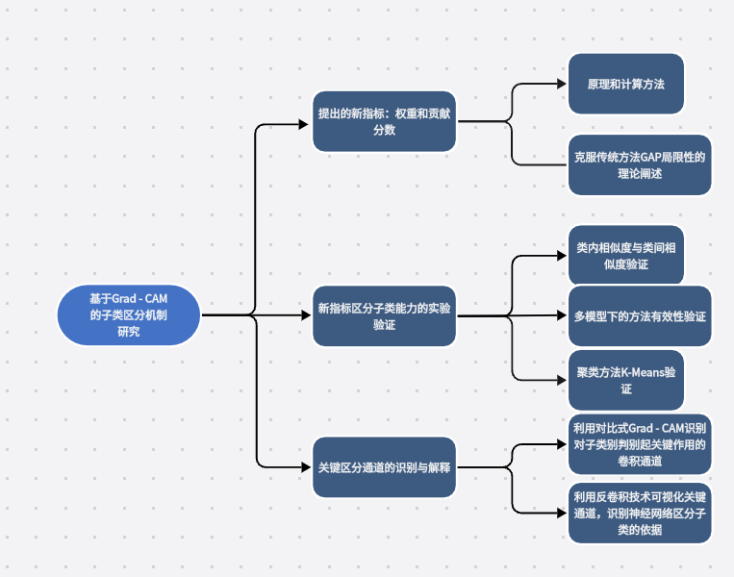

Slide 9
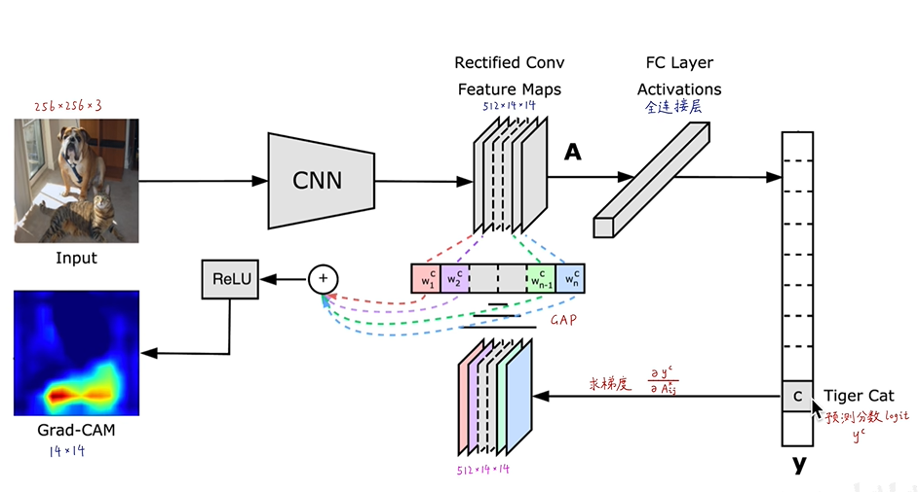
相关工作——区分子类
feature_map（特征图）的GAP（全局平均池化）值
GAP

Slide 10
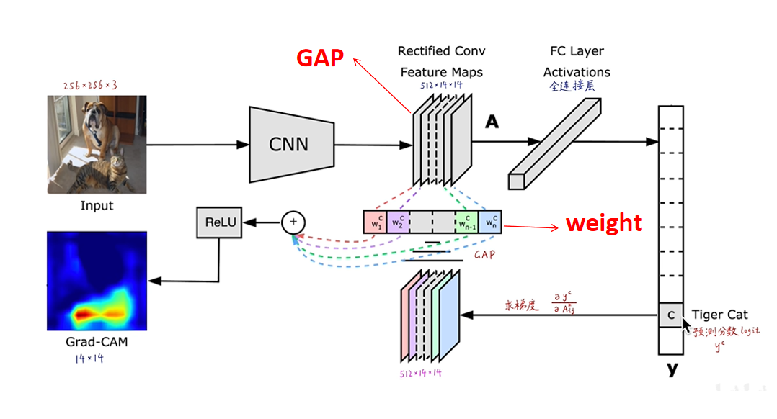
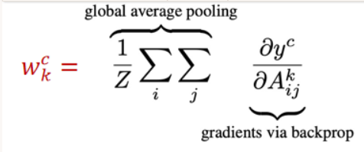
计算指标—三个指标
feature_map（特征图）的GAP（全局平均池化）值
计算梯度时，通过将梯度图GAP运算后得到
贡献分数=GAP*weight

Slide 11
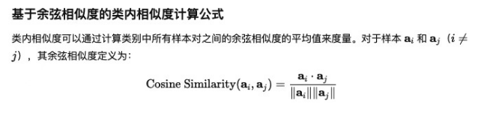
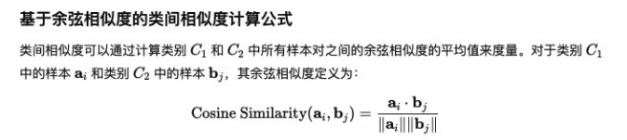
类内相似度与类间相似度

Slide 12
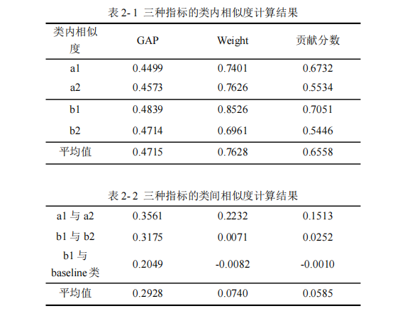
类内相似度与类间相似度
家朱雀（a1）
蓝鹞（a2）
匈牙利牧羊犬（b1）
拳师狗（b2）
结论：相比较于GAP，weight和贡献分数计算得到的类内相似度更高，类间相似度更低，区分子类的能力更强

Slide 13
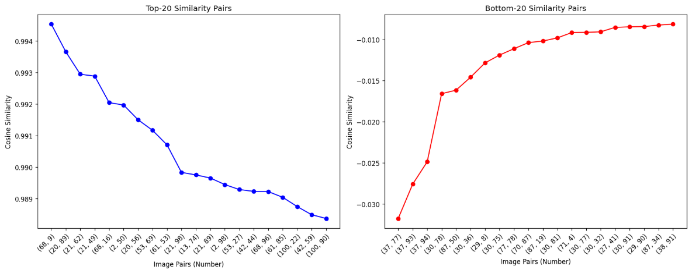
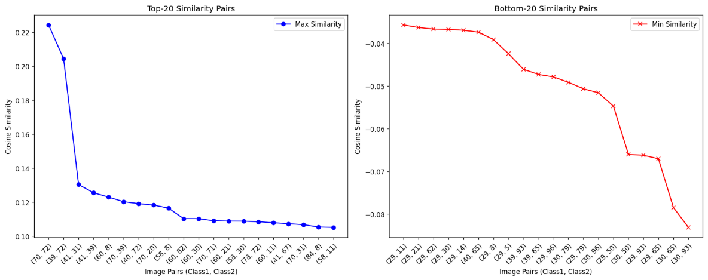
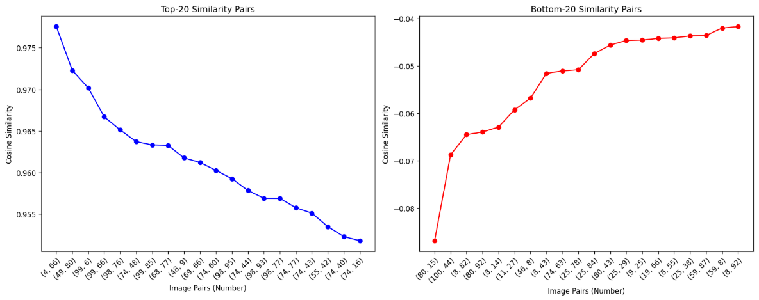
类内相似度与类间相似度
取贡献分数为指标，计算类内相似度前二十对与后二十对
n02105505——匈牙利牧羊犬
类间相似度
n02108089——拳师狗

Slide 14
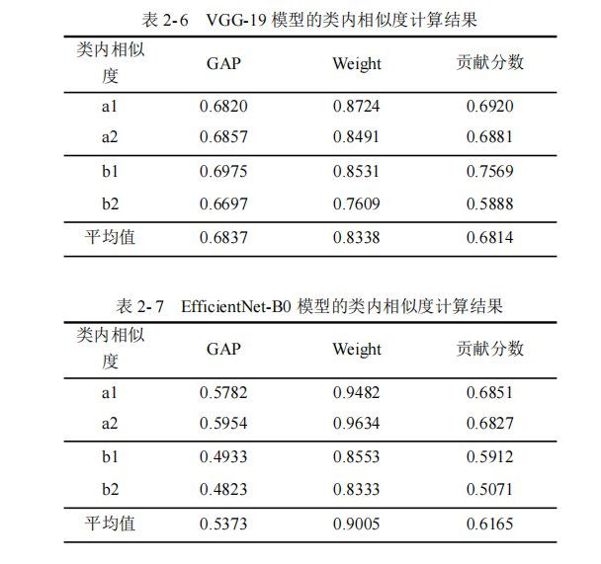
类内相似度与类间相似度
不同的模型下验证权重weight和贡献分数区分子类的能力
结论：权重作为区分子类的指标，
其性能显著优于 GAP。虽然新指标贡献分数在某些模型中表现优异，但在另一些模型
中与 GAP 的表现相近。

Slide 15
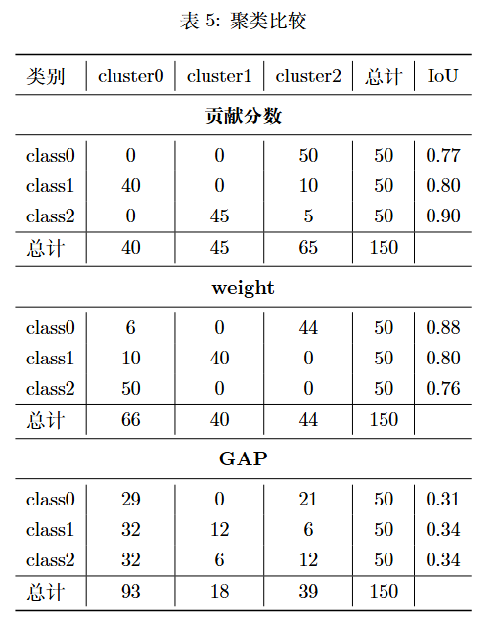
聚类——k-means方法验证
使用狗的三个子类聚类
n02105505——匈牙利牧羊犬
n02108089——拳师狗
n02101006——戈登雪达犬
结论：相较于GAP，weight和贡献分数聚类得到的平均IoU更高，区分子类的能力更强

Slide 16
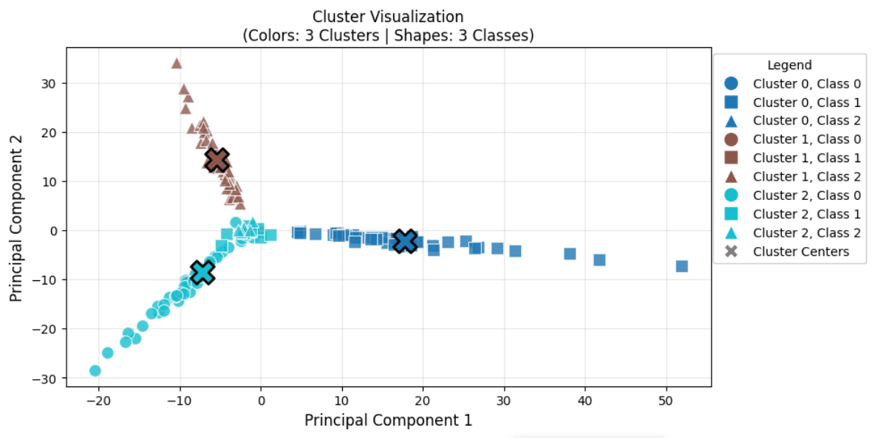
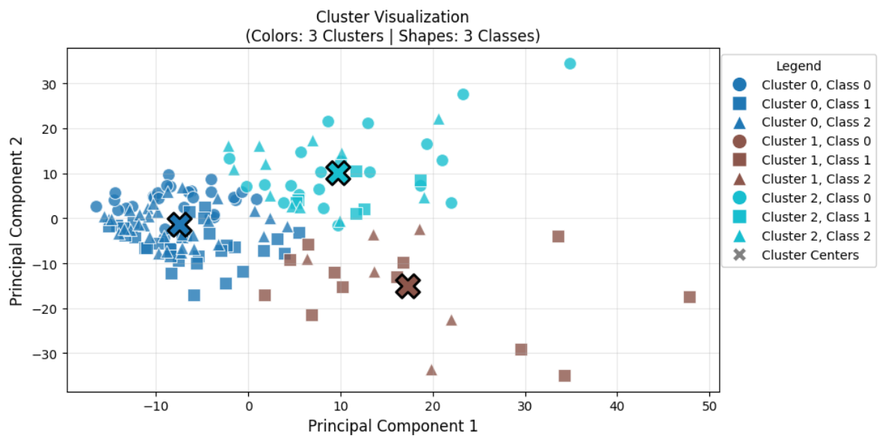
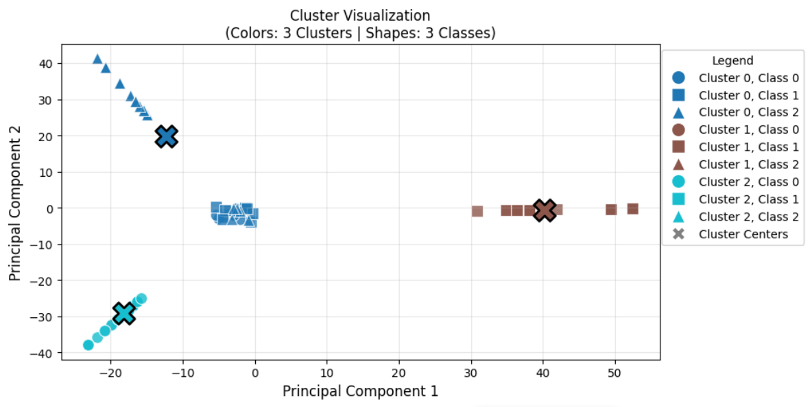
聚类——图像结果
贡献分数
GAP
weight
可视化的结果进一步验证我们的结论

Slide 17

子类通道特征
weight和贡献分数都是高维张量，需要区分哪些channel对区分子类起关键作用
我们以weight作为衡量指标，计算对比式Grad-CAM，也就是计算一个子类被分类为A类和B类的梯度差异，得到哪些通道在判别不同子类时有显著影响
对比式Grad-CAM计算公式：
简化为：
具体计算过程：将一个子类被判定为不同类别所得到的weight相减

Slide 18
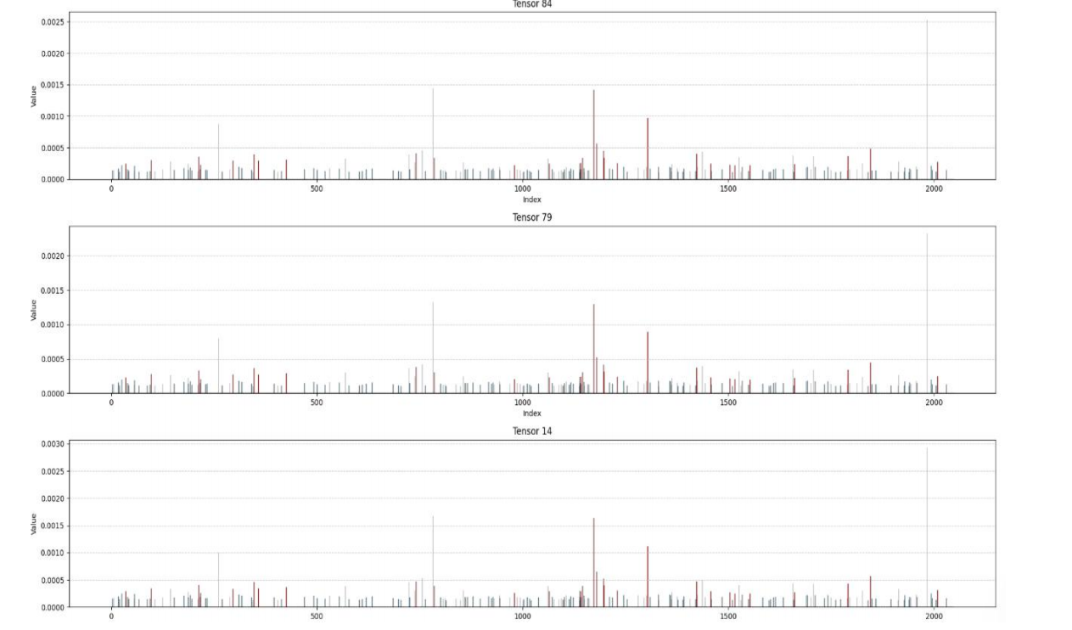
子类通道特征

Slide 19
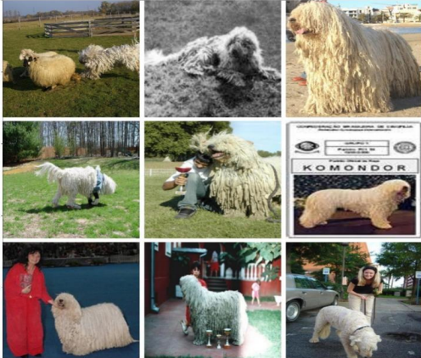
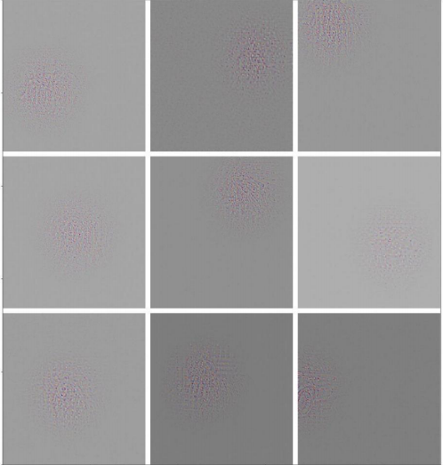
通道语义可视化
匈牙利牧羊犬
可视化图

Slide 20
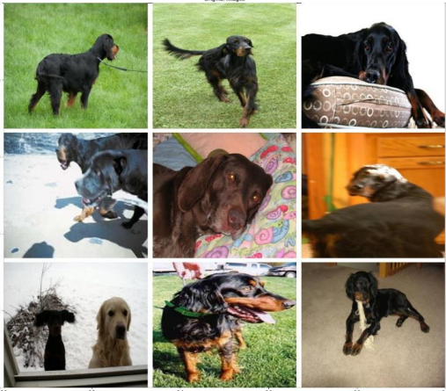
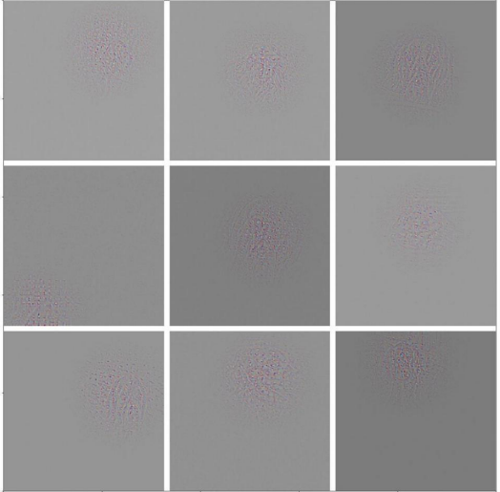
通道语义可视化
戈登雪达犬
可视化图

Slide 21
03
总结和期望

Slide 22
全文总结
1.研究目标： 提升DNN在细粒度图像识别中对未标注子类的识别能力。
2.核心创新： 提出基于Grad-CAM的权重和贡献分数指标，解决传统GAP的不足。
3.实验验证： 多种模型和实验验证新指标有效性。
4.应用： 识别关键区分通道并可视化，揭示模型决策依据。

Slide 23
未来期望
1.现有问题与挑战： 新指标在特定场景下仍需优化，需深入研究其性质。
2.研究方向： 将新指标推广到更广泛的应用场景，与其他深度学习技术结合。
3.未来工作： 增强模型判别能力，集成更多模型和改进训练策略，扩大数据集。
4.应用前景： 推动细粒度图像识别在生物物种保护、安防监控等领域的应用。

Slide 24
谢谢大家！
2
0
2
5

